Slide 1
Informationsveranstaltung Umsatzsteuer
4. Quartal 2020

Slide 2
Agenda
INFORMATIONSVERANSTALTUNG UMSATZSTEUER
1
Tätigkeiten der Gemeindesekretär*innen
04
2
Rechtliche Rahmenbedingungen
06
3
Unterstützung für Kirchengemeinde und Dekanate
16
4
Spende vs. Entgelt
23
5
Die umsatzsteuerliche Rechnung
31

Slide 3
Agenda
INFORMATIONSVERANSTALTUNG UMSATZSTEUER
6
Verbuchung von Einnahmen
31
7
Die Vorsteuer
35
8
Die Umsatzsteuer-Voranmeldung
43
9
Praxisfall Gemeindefest
47

Slide 4
1
Tätigkeiten der Rechtsträger

Slide 5
Tätigkeiten der Rechtsträger
Anforderungsprofil
Welche neue Tätigkeiten erwarten die Rechtsträger
Erstellen von ordentlichen Ausgangsrechnungen gemäß Umsatzsteuergesetz, Prüfung Eingangsrechnungen
Zeitnahe und pünktliche Weitergabe an Buchhaltung
Vorbereitung des neuen Buchungsblattes
Grobe steuerliche Einordnung der Erträge und Aufwendungen
Basiswissen Umsatzsteuer
Steuerlicher Hintergrund für Haushaltsplanung
Aktualität wahren: Steuer-ABC und Newsletter beachten („Sachkostenerstattung“, Reisen, …)
Bei unklaren bzw. komplexeren Sachverhalten bitte an die Umsatzsteuerkoordinatoren zur Klärung wenden

Slide 6
2
RECHTLICHE RAHMENBEDINGUNGEN

Slide 7
NEU: Unternehmereigenschaft nach dem UStG gilt auch für juristische Personen des öffentlichen Rechts, d. h. deren Leistungserbringungen können nun umsatzsteuerpflichtig sein
Neuregelung in § 2b UStG und Streichung von § 2 Abs. 3 UStG im Rahmen des Steueränderungsgesetzes 2015 (Umsetzung der Europäischen Mehrwertsteuersystemrichtlinie von 2006)

Slide 8
Ab 01.01.2023 können auch Kirchengemeinden, Dekanate und kirchliche Verbände der Umsatzsteuerpflicht unterliegen
RECHTLICHE RAHMENBEDINGUNGEN
Steuerliche Privilegierung von Körperschaften des öffentlichen Rechts
Betriebe gewerblicher Art (z. B. Buchladen, Beherbergung, Reisen) separat betrachtet
Nicht steuerbare Verwaltung eigenen Vermögens (Pacht, Erbpacht, Miete)
Nicht steuerbare Beistandsleistung
Altes Recht bis
Steueränderungsgesetz 2015
Übergangszeit
Optionserklärung für Leistungen, die vor dem 01.01.2021 erbracht werden
Neues Recht
tritt in Kraft 01.01.2023
Vorschriften UStG gelten vollumfänglich für alle Körperschaften des öffentlichen Rechts

Slide 9
Grundlagen und Vorschriften zur Umsatzsteuer
RECHTLICHE RAHMENBEDINGUNGEN
Der Umsatzsteuer unterliegen Umsätze für…
… Lieferungen und sonstige Leistungen, die ein Unternehmer im Inland gegen Entgelt im Rahmen seines Unternehmens ausführt
Als Unternehmer gilt, wer…
Relevante Gesetze:
… eine gewerbliche oder berufliche Tätigkeit selbständig ausübt
Umsatzsteuergesetz und europäische Mehrwertsteuer-Systemrichtlinie
Gewerblich oder beruflich ist jede nachhaltige Tätigkeit zur Erzielung von Einnahmen, …
Steueränderungsgesetz 2015
… auch wenn die Absicht, Gewinn zu erzielen, fehlt … (vgl. § 2 UStG)
Optionserklärung mit 5 Jahren Suspensivfrist für Umsätze vor dem 01.01.2021, um 2 Jahre auf 01.01.2023 verlängert

Slide 10
Die Kirche gilt grundsätzlich als Unternehmerin – mit Ausnahmen § 2b UStG
RECHTLICHE RAHMENBEDINGUNGEN
Sonderregelung für juristische Personen des öffentlichen Rechts (Auszug § 2b UStG)
Juristische Personen des öffentlichen Rechts gelten nicht als Unternehmer … soweit sie Tätigkeiten ausüben, die ihnen im Rahmen der öffentlichen Gewalt obliegen. Es sei denn dies führt zu größeren Wettbewerbsverzerrungen.
Was bedeutet „im Rahmen der öffentlichen Gewalt“?
Grundlage der Tätigkeit und der Einnahme muss öffentlich-rechtliche Sondervorschrift sein (Gesetz, Rechtsverordnung, öffentlich-rechtlicher Vertrag oder Gebührensatzung)
Beispiele:
Kindergarten (KiTaVO, weil aber die konkrete Einnahme privatrechtlich ist, greift § 2b UStG nicht)
Kirchengemeindliche Verwaltung (gemeinsames Gemeindebüro) im künftigen Recht im Regionalisierungsgesetz (RegG) und durch öffentlich-rechtlichen Vertrag geregelt

Slide 11
RECHTLICHE RAHMENBEDINGUNGEN
Bei entgeltlichem Handeln stehen wir grundsätzlich im Wettbewerb
Was bedeutet „Größere Wettbewerbsverzerrungen“?
Entgeltliche Leistung = Wettbewerbsverzerrung
Ausnahme: Regelbeispiele des § 2b UStG
Leistungen, die aufgrund gesetzlicher Bestimmungen nur von juristischen Personen des öffentlichen Rechts erbracht werden dürfen
Beispiele:
Abrechnung Kindertagesstätten, Diakoniestationen
Neuregelung im RegG zu Gemeindebüros
Die weiteren Regelbeispiele des § 2b UStG werden auf kirchengemeindlicher Ebene allenfalls in Ausnahmekonstellationen relevant

Slide 12
RECHTLICHE RAHMENBEDINGUNGEN
Welche Leistungen unterliegen grundsätzlich nicht der Umsatzsteuer?
Nicht steuerbar:
Umsätze, die nicht Gegenleistung für eine Lieferung oder sonstige Leistung sind
Leistungen durch Nichtunternehmer
Steuerbefreit:
Befreite Leistungen nach § 4 UStG
Steuerpflichtig:
Alle übrigen Umsätze
Beispiele:
Friedhöfe (Friedhofsgebühren auf Grundlage einer Gebührensatzung)
Kollekten (Geldsammlungen im Rahmen gottesdienstlicher Feiern)
»Echte« Spenden (ohne Zusammenhang zu einer bereits erbrachten oder zu erwartenden Gegenleistung)
Zuweisungen, echte Zuschüsse (kein Leistungsaustausch)
Nicht steuerbare Umsätze

Slide 13
RECHTLICHE RAHMENBEDINGUNGEN
Welche Leistungen sind steuerbefreit?
Beispiele:
Landpacht- und Erbbauzins, Mietzins für Wohnräume (länger als 6 Monate vermietet)
Kinderbetreuung (Kita)
Eintrittsgelder für Konzerte kirchlicher Chöre, Orchester, Ensembles (gilt für alle kirchenmusikalischen Einrichtungen der EKHN, auch bei öffentlichen Konzerten z. B. in einer Stadthalle; gilt aber nicht für begleitende Unterhaltungsmusik oder Privatauftritte)
Konfirmandenfreizeiten, Jugendfahrten (zum Zweck der allgemeinen und religiösen Erziehung, gilt nicht für reine Freizeitveranstaltungen), Jugendhilfe
Personalkostenerstattungen (ausschließlich Pfarrdienst, Kirchenmusik, Gemeinde-pädagogik und Gemeindesekretariat)
Steuerbefreite Leistungen (vgl. § 4 UStG)

Slide 14
RECHTLICHE RAHMENBEDINGUNGEN
Welche Leistungen müssen versteuert werden?
Beispiele:
Reisen und Fahrten (dringende Empfehlung zur Beauftragung externer Anbieter)
Basare, Börsen, Flohmärkte (Unterscheidung zwischen Kirchengemeinde als Verkäuferin/Vermieterin zu beachten)
Bewirtung von Gemeindefesten und sonstigen Veranstaltungen (Möglichkeit der unentgeltlichen Abgabe von Speisen und Getränken)
Forstwirtschaft (z. B. Holz- und Weihnachtsbaumverkauf)
Sonstige Verkäufe (z. B. Eine-Welt-Verkäufe, Verkäufe im Rahmen von Fundraisingaktionen), für bestimmte Warengruppen (Lebensmittel, Bücher, Broschüren) kann der ermäßigte Steuersatz von 7% angewendet werden
Personalkostenerstattungen (alle nicht unter steuerbefreit gelisteten)
Steuerpflichtige Leistungen

Slide 15
RECHTLICHE RAHMENBEDINGUNGEN
Positiv: Für einen Großteil der Körperschaften der EKHN wird voraussichtlich die Kleinunternehmerregelung greifen
Umsätze dürfen im zurückliegenden Kalenderjahr maximal 22.000 Euro
Kirchengemeinden sind Kleinunternehmer, wenn ihre steuerpflichtigen Umsätze die Umsatzgrenzen des § 19 UStG nicht übersteigen
Folgen:
Umsatzsteuer wird nicht erhoben
Keine Abgabe von Umsatzsteuervoranmeldungen
Keine Umsatzsteuererklärungen
und im laufenden Kalenderjahr maximal 50.000 Euro betragen
Einhaltung der Umsatzgrenzen für jedes Kalenderjahr neu zu prüfen
Wichtig:
Hinweise zur Rechnungsstellung beachten
Daher gelten umsatzsteuerliche Aufzeich-nungspflichten auch für Kleinunternehmer

Slide 16
3
UNTERSTÜTZUNG FÜR KIRCHENGEMEINDEN UND DEKANATE

Slide 17
UNTERSTÜTZUNG FÜR KIRCHENGEMEINDEN UND DEKANATE
Steuerleitfäden bieten Ihnen Orientierung beim Umgang mit relevanten Umsätzen
EKD-Steuerleitfaden
EKHN-Steuerleitfaden
Unterstützt bei der Identifikation steuerlich relevanter Umsätze
Gibt die einheitliche Bewertung standardisierter Leistungen vor
Umfasst rechtlich nicht abschließend bewertbare Konstellationen - hier wird eine (für die Regionalverwaltungen) verbindliche Festlegung getroffen
Download: unsere.ekhn.de/umsatzsteuer

Slide 18
UNTERSTÜTZUNG FÜR KIRCHENGEMEINDEN UND DEKANATE
In der Verantwortung der Organe der Kirchengemeinden, Dekanate und kirchlichen Verbände liegt …
Einnahmen ausschließlich über den ordentlichen Haushalt und Konten der Körperschaften/RVs
Nicht genehmigte Konten müssen abgewickelt werden
Nur Kollekten dürfen in die Kollektenkassen
Keine kirchlichen Umsätze über Konten von Privatpersonen
Informationen an Ihre Regionalverwaltungen über Einnahmen und Ausgaben (brutto!) korrekt, vollständig und zeitnah
Klärung des Verhältnisses zu evtl. selbständigen Personen und Gruppierungen (Posaunenwerke, Chöre etc.), die eigene Konten nutzen und evtl. der Kirchengemeinde Erlösanteile z. T. als vermeintliche Spenden abgeben. Entsprechenden Einnahmen tauchen somit nicht in der Finanzbuchhaltung und z. T. nicht einmal in der kirchengemeindlichen Kollektenbuchführung auf – dies ist rechtlich unzulässig!

Slide 19
Kirchliche Haushaltsordnung (KHO)
§ 36 Aufgaben und Organisation, Einbindung Dritter
( 2 ) 1 Die Finanzbuchhaltung ist zentral einzurichten. 2 Sie hat den gesamten Zahlungsverkehr abzuwickeln und die Kassenführung wahrzunehmen, die Buchungen vorzunehmen, die Rechnungsbelege ordnungsgemäß abzulegen und die Rechnungslegung vorzubereiten.
( 3 ) Weitere Finanzbuchhaltungen dürfen nur eingerichtet werden, wenn ein unabweisbarer Bedarf besteht bzw. wenn es aus wirtschaftlichen Gründen geboten erscheint.
( 4 ) Die Aufgaben der Finanzbuchhaltung mehrerer Körperschaften sollen einer gemeinsamen Verwaltung übertragen werden.
Rechtsverordnung über die Erhebung und Verwaltung von Kollekten, Spenden und Sammlungen (Kollektenverwaltungsordnung – KollVO)
§ 4
1 Die Kirchengemeinde kann für die Einnahme und Weiterleitung der Kollekten, Spenden und die Einnahmen von Sammlungen ein Konto bei einem inländischen Kreditinstitut unterhalten, das den Namen „Kollektenkonto der Evangelischen Kirchengemeinde“ unter Zusatz des Namens der Kirchengemeinde erhält. 2 Weitere Kollektenkonten einschließlich Sparkonten dürfen nur aus wichtigem Grund unterhalten werden. 3 Hierzu bedarf es der kirchenaufsichtlichen Genehmigung. 4 Bestehende weitere Konten sind, soweit keine Genehmigung erteilt wird, bis zum 31. Dezember 2021, jedoch nicht vor dem nächst möglichen Kündigungstermin, aufzulösen.
§§

Slide 20
4
Spende vs. Entgelt

Slide 21
Spenden versus Entgelt – eine Abgrenzung
Spende vs. Entgelt
Nur „echte“ Spenden sind nicht umsatzsteuerrelevant:
nur solche Zuwendungen, die ohne jegliche Erwartung einer Gegenleistung oder ohne Bezug zu einer bereits erhaltenen Gegenleistung erfolgen
Motivation: allgemeine Förderung
Freiwilligkeit der Leistung
Viele Einnahme, die sprachlich als Spenden bezeichnet werden, sind umsatzsteuerlich Entgelt für eine Leistung

Slide 22
Unechte Spende = Leistungsentgelt Beispiel 1
Spende vs. Entgelt
Veranstaltung Gemeindecafé
Gemeinde verlangt für Kaffee und Kuchen keinen Preis bittet aber hierfür um eine „Spende“
Leistungsentgelt !!!
In diesem Fall handelt es sich um umsatzsteuerpflichtige Verkaufserlöse
Gilt unabhängig davon, ob Kaffee und Kuchen von Gemeindemitgliedern selbst unentgeltlich bereitgestellt wurden

Slide 23
Unechte Spende = Leistungsentgelt Beispiel 2
Spende vs. Entgelt
Theatergruppe einer Gemeinde führt einen Schwank auf
Plakatwerbung: „Der Eintritt ist frei. Um eine Spende am Ausgang wird gebeten!“
Leistungsentgelt !!!
In diesem Fall handelt es sich um umsatzsteuerbare Eintrittsgelder
Können im Einzelfall (muss überprüft werden) umsatzsteuerfrei sein

Slide 24
5
Die umsatzsteuerliche Rechnung

Slide 25
Der Begriff der Rechnung im Umsatzsteuerrecht
Die umsatzsteuerliche Rechnung
Rechnung ist jedes Dokument
mit dem über eine Lieferung oder sonstige Leistung abgerechnet wird
gleichgültig, wie dieses Dokument im Geschäftsverkehr bezeichnet wird
Rechnung hat zentrale Bedeutung im Umsatzsteuerrecht
Weitreichende Verpflichtung zur Ausstellung
Notwendige Voraussetzung für den Vorsteuerabzug des Leistungsempfängers
Umsatzsteuer entsteht auch ohne Ausstellung einer Rechnung

Slide 26
Übermittlung von Rechnungen
Die umsatzsteuerliche Rechnung
Papier oder elektronische Rechnung möglich
Elektronische Rechnung
Bei Übermittlung einer elektronischen Rechnung ist die Zustimmung des Rechnungsempfängers erforderlich, diese kann auch stillschweigend erteilt werden
Mögliche Versandwege: E-Mail, Computerfax, Faxserver, Webdownloads, EDI-Verfahren
Echtheit und Unversehrtheit des Inhaltes muss durch ein geeignetes Kontrollverfahren gesichert sein

Slide 27
Pflichtangaben - Grundfall
Die umsatzsteuerliche Rechnung
Vollständiger Name und Anschrift des leistenden Unternehmers
Vollständiger Name und Anschrift des Leistungsempfängers
Steuernummer oder USt-ID des leistenden Unternehmers (Vorsicht bei Gutschriften)
Ausstellungsdatum der Rechnung
Fortlaufende Rechnungsnummer
Menge und Art der gelieferten Gegenstände oder Umfang und Art der sonstigen Leistung
Zeitpunkt der Leistung (Kalendermonat)
Entgelt (=Nettobetrag), aufgeschlüsselt nach Steuersätzen
Anzuwendende Steuersätze und Steuerbetrag; bei steuerfreien Leistungen Hinweis auf Steuerbefreiung GILT NICHT FÜR KLEINUNTERNEHMER
Bei Abrechnung mittels umsatzsteuerlicher Gutschrift: korrekte Bezeichnung als Gutschrift

Slide 28
Pflichtangaben – Kleinbetragsrechnungen (Gesamtbetrag übersteigt nicht 250,00 Euro)
Die umsatzsteuerliche Rechnung
Vollständiger Name und Anschrift des leistenden Unternehmers
Ausstellungsdatum der Rechnung
Menge und Art der gelieferten Gegenstände oder Umfang und Art der sonstigen Leistung
Entgelt und anzuwendender Steuerbetrag in einer Summe (Bruttobetrag)*
Anzuwendender Steuersatz; bei steuerfreien Leistungen Hinweis auf Steuerbefreiung GILT NICHT FÜR KLEINUNTERNEHMER
Bei Abrechnung mittels umsatzsteuerlicher Gutschrift: korrekte Bezeichnung als Gutschrift
*Wird in einer Rechnung über verschiedene Leistungen abgerechnet, die verschiedenen Steuersätzen unterliegen, sind für die verschiedenen Steuersätzen unterliegenden Leistungen die jeweiligen Summen anzugeben.

Slide 29
Rechnungsausstellung durch Kleinunternehmer
Die umsatzsteuerliche Rechnung
Kleinunternehmer dürfen keine Rechnungen mit gesondertem Steuerausweis ausstellen
Folgen einer Rechnungsausstellung mit gesondertem Steuerausweis durch Kleinunternehmer:
Kleinunternehmer schuldet die ausgewiesene Steuer („Strafsteuer“ nach § 14c Abs. 2 UStG)
Leistungsempfänger kann jedoch keinen Vorsteuerabzug geltend machen
Daher:
Besondere Vorsicht, wenn Leistungsempfänger mittels umsatzsteuerlicher Gutschrift abrechnet
Bei Rechnungsausstellung sollte auf Kleinunternehmereigenschaft hingewiesen werden

Slide 30
Sonderfälle
Die umsatzsteuerliche Rechnung
Rechnungen über steuerpflichtige Reiseleistungen
Besondere Besteuerungsform der Margenbesteuerung kommt zur Anwendung
Besteuerung des Gewinns, aber alle Erträge für Kleinunternehmergrenze zu beachten
Kein Ausweis von Umsatzsteuer
Hinweis auf die Sonderregelung auf der Rechnung
Empfehlung: Auf externen Reiseveranstalter zurückgreifen
Rechnungen über Dienstleistungen, bei denen der Leistungsempfänger die Umsatzsteuer schuldet
Kein Ausweis von Umsatzsteuer
Hinweis auf Steuerschuldnerschaft des Leistungsempfängers
Rechnungen über Lieferungen ins Ausland

Slide 31
Musterrechnungen
Die umsatzsteuerliche Rechnung
Musterrechnung für Kleinunternehmer
Musterrechnung für Regelbesteuerer

Slide 32
6
Verbuchung von Einnahmen

Slide 33
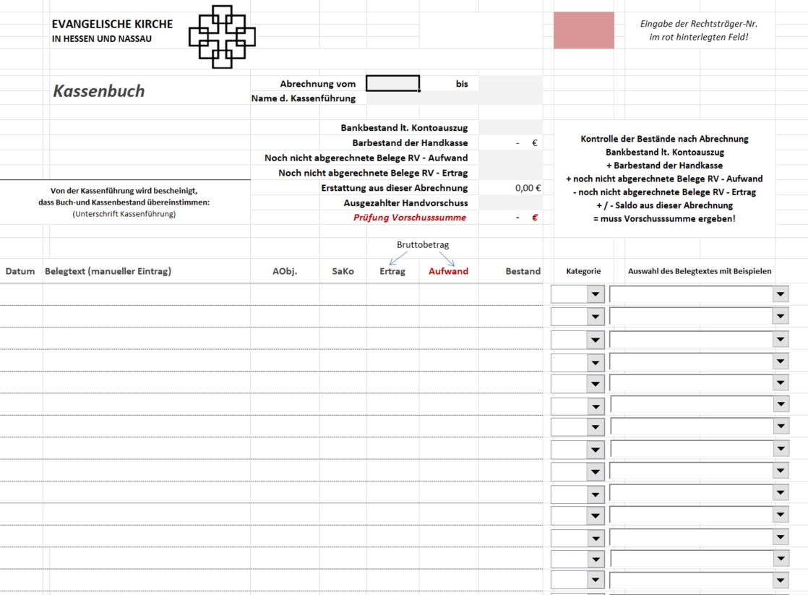
Kassenbuch
Schritt 1:
Eingabe Rechtsträger
Verbuchung von Einnahmen
Schritt 2:
Hellgrau hinterlegte Felder ausfüllen
Abrechnungsdatum
Name der Kassenführung
Bankbestand
usw.
Schritt 4:
Unterschrift nicht vergessen
Schritt 3:
Auswahl Kategorie Ertrag/Aufwand
Datum eintragen
Belegtext eingeben
Abrechnungsobjekt
SaKo über Drop-Down-Feld auswählen
Bruttobetrag eingeben (mit USt)

Slide 34
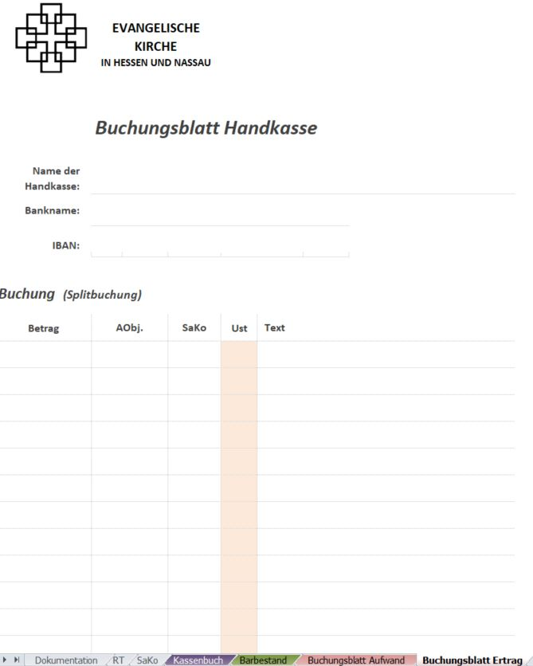
Buchungsblatt Handkasse
Verbuchung von Einnahmen
Schritt 5:
Eingabe Stammdaten
Schritt 6:
Daten werden aus dem Kassenbuch übertragen

Slide 35
Handkasse
Verbuchung von Einnahmen

Slide 36
7
Die Vorsteuer

Slide 37
Vorsteuerabzug
Die Vorsteuer
nicht steuerbar
Art der zugehörigen Ausgangsleistung (Umsatz)
steuerbar
steuerpflichtig
steuerfrei…
Vorsteuerabzug
Ohne Vorsteuerabzug
§4 Nr. 8 – Nr. 28 UStG
Mit Vorsteuerabzug
§4 Nr. 1 – Nr. 7 UStG
ggf. Aufteilung der Vorsteuer

Slide 38
Gewährung des Vorsteuerabzugs
Die Vorsteuer
Nach §15 Abs. 1 UStG sind zum Vorsteuerabzug nur Unternehmer berechtigt
Kein Vorsteuerabzug ohne rechtmäßige Rechnung
In der Rechnung sind die enthaltenen Angaben auf Vollständigkeit und auf Richtigkeit zu überprüfen.
Ist die Angabe des leistenden Unternehmers auf der Rechnung falsch – kein Vorsteuerabzug
Keine handschriftliche Änderung der Rechnung durch den Leistungsempfänger
Beachte! Ungenauigkeiten wie z.B. Schreibfehler im Namen oder Anschrift des leistenden Unternehmers oder Leistungsempfängers führt nicht zur Versagung des Vorsteuerabzugs

Slide 39
Begrenzung des Vorsteuerabzugs
RECHTLICHE RAHMENBEDINGUNGEN
Umsätze durch den Kleinunternehmer
Folgende Fälle für einen gesondert ausgewiesenen Steuerbetrag, der nicht für den berechneten Umsatz geschuldet wird, dürfen nicht als Vorsteuer abgezogen werden
unentgeltliche Leistungen
Schadensersatzleistungen
steuerfreie Umsätze
IV
39

Slide 40
Versagung der Vorsteuer
Die Vorsteuer
Keine Rechnung
Kleinunternehmer
Ausschlussumsätze
Kein Vorsteuerabzug

Slide 41
Beispiel Vorsteuerabzug
Die Vorsteuer
Beispiel:
Ein Unternehmer berechnet auf ein Entgelt i.H.v. 100 € eine Steuer von 19 € (19%), obwohl hierfür 7 % Steuer geschuldet wird.
Der Leistungsempfänger darf von dem Bruttobetrag i.H.v. 119 € nur 7% Vorsteuer abziehen (119 € * 7/107 = 7,79 € Vorsteuerabzug) Leistungen von einem anderen Unternehmen ausgeführt worden sind. Die Leistung muss von einem anderen Unternehmen in Rechnung gestellt werden. Wird die Steuer von einem Nichtunternehmer in Rechnung gestellt, kann der Leistungsempfänger die Vorsteuer nicht zum Abzug bringen.
Vorsteuerabzug

Slide 42
Zeitpunkt des Vorsteuerabzugs
Die Vorsteuer
Wann ist der Vorsteuerabzug vorzunehmen ????
Gesondert in Rechnung gestellte Umsatzsteuer, die an das Unternehmen ausgeführt worden sind, sind in dem Voranmeldungszeitraum abzuziehen, in dem
IV
Die Lieferung oder sonstige Leistung ausgeführt wurde
Die nach den §14, §14a UStG ausgestellte Rechnung mit gesondertem Steuerausweis dem Unternehmer vorliegt
IV
IV
Beide Voraussetzungen müssen gegeben sein
IV

Slide 43
Zeitpunkt des Vorsteuerabzugs
Die Vorsteuer
Sind die beiden Voraussetzungen nicht gleichzeitig gegeben, kann der Vorsteuerabzug erst für den Besteuerungszeitraum vorgenommen werden, in dem erstmals beide Voraussetzungen erfüllt sind.
Bsp.:
Die Kirchengemeinde erhält eine Leistung, die an Sie im Dezember 00 ausgeführt wurde, die Rechnung mit gesondertem Steuerausweis kam erst im Januar 01.
Beide Voraussetzungen sind mit Ablauf des VAZ Januar 01 bzw. 1. Quartal 01 erfüllt
Merke:
Auch bei Versteuerung der Umsätze nach vereinnahmten Entgelten ist der Vorsteuerabzug im Voranmeldungszeitraum des Leistungsbezugs und Rechnungserhalts vorzunehmen!

Slide 44
8
Die Umsatzsteuer-Voranmeldung

Slide 45
Was ist die USt-VA
Die Umsatzsteuer-Voranmeldung
Umsatzsteuerpflichtig sind alle Unternehmen ab dem ersten Tag ihrer unternehmerischen Tätigkeit.
Ausnahme: Verzeichnet eine Kirchengemeinde nicht mehr als 22.000 € Jahresumsatz und wendet die Kleinunternehmerregelung an
Um die Umsatzsteuerlast zu senken, teilt das Finanzamt die Umsatzsteuerzahlung in einzelne Teilzahlungen auf. Im Rahmen der Umsatzsteuer-Voranmeldung müssen die Kirchengemeinden ihre Teilzahlungen selbst errechnen und an das Finanzamt abführen.

Slide 46
Abgabe USt-VA
Die Umsatzsteuer-Voranmeldung
Innerhalb der ersten beiden Jahre muss die Umsatzsteuervoranmeldung jeden Monat abgegeben werden.
Erst ab dem 1.1.2021 können Neugründer die Umsatzsteuervoranmeldung auch vierteljährlich abgeben.
Wechsel der Voranmeldungszeiträume ist möglich im Rahmen der Vorjahres-Umsatzsteuerzahllast

Slide 47
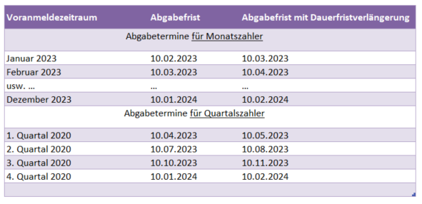
Abgabefrist der USt-VA
Die Umsatzsteuer-Voranmeldung
Die Frist zur Abgabe der USt-VA liegt immer am 10. des Folgemonats nach Ablauf des Voranmeldungszeitraums
Durch die Beantragung der Dauerfristverlängerung ist die Abgabe der USt-VA um einen weiteren Monat verlängert
Fällt die Abgabefrist der Umsatzsteuervoranmeldung auf das Wochenende oder einen Feiertag, dann wird die Frist automatisch auf den nächsten Werktag nach hinten verschoben

Slide 48
9
Praxisfall Gemeindefest

Slide 49
Praxisfall Gemeindefest
Praxisfall Gemeindefest
Die Kirchengemeinde X rechnet bei ihrem diesjährigen Gemeindefest mit Erlösen von ca. 30.000€
Es liegt kein Betrieb gewerblicher Art vor, da Einnahmen < 35.000€ =keine Körperschaftssteuerpflicht
Zwecks Abrechnung gegenüber der Regionalverwaltung wurde bislang von Seiten der Kirchengemeinde einige Wochen nach dem Pfarrfest eine Aufstellung der Einnahmen und Ausgaben gefertigt. Buchhalterich erfasst wurde bislang lediglich der Saldo der Einnahmen und Ausgaben als „Überschuss Gemeindefest 2019“
Der Einkaufe erfolgte dezentral durch die jeweils organisatorisch Verantwortlichen gegen Vorlage der Einkaufsbelege. Die Einnahmen wurden durch die Barkassen „Essens- und Getränkestände“, „Spiele und sonstige Veranstaltungen – Barverkauf“ erfasst. Organisatorisch Verantwortliche waren bislang einzelne Mitglieder der Kirchengemeinde.
Umsatzsteuer wurde bislang weder ausgewiesen noch abgeführt oder geltend gemacht.
Wie ist der systematische Arbeitsprozess sicherzustellen?

Slide 50
Arbeitshilfe Leitfaden
Praxisfall Gemeindefest
Pfarr-/Gemeindefest, Karnevalsfeier, Sommerfest und ähnliches
Veranstaltet die Kirchengemeinde ein Fest oder eine Feier, so sind sämtliche Einnahmen steuerpflichtig.
Die Einnahmen sind in voller Höhe zu erfassen; eine Saldierung mit den Ausgaben des Festes widerspricht den umsatzsteuerlichen Vorgaben.
Hinweis: Im Vorfeld ist zu klären, ob die Kirchengemeinde selbst oder eine eigenständige Organisation als Veranstalter auftritt bzw. in Eigenverantwortung die relevanten Einnahmen erzielt.
Beispiel:
Die Kirchengemeinde veranstaltet ein Gemeindefest. Die vielfältigen Gruppen und Verbände der Gemeinde engagieren sich bei den diversen Angeboten des Festes, treten aber „im Namen und auf Rechnung“ der Kirchengemeinde auf. Es werden u.a. Getränke und Speisen zum Verkauf angeboten. Sämtliche Einnahmen aus allen Aktivitäten des Gemeindefestes werden im „Namen und auf Rechnung“ der Kirchengemeinde erzielt und von der Gemeinde abgerechnet.
Hier sind die Gesamteinnahmen zu erfassen.
Steuerliche Einordnung

Slide 51
Arbeitshilfe Veranstaltung
Praxisfall Gemeindefest

Slide 52
Arbeitshilfe Veranstaltung
Praxisfall Gemeindefest

Slide 53
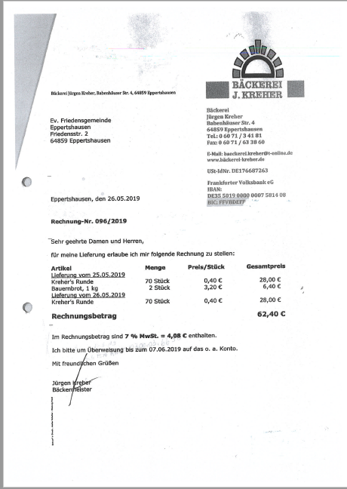
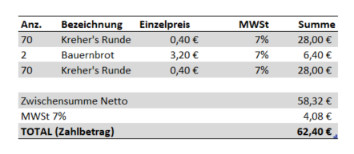
Systematische Bearbeitung
Praxisfall Gemeindefest
Belegbearbeitung

Slide 54
Systematische Bearbeitung
Praxisfall Gemeindefest
Belegbearbeitung
Formelle Anforderungen an eine Rechnung aus umsatzsteuerlicher Sicht
Umsatzsteuerlicher Rechnung Folien X-X
✓
Rechnung
✗

Slide 55
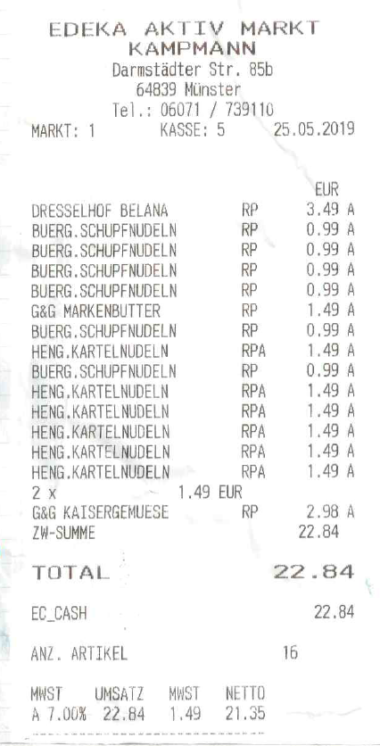
Systematische Bearbeitung
Praxisfall Gemeindefest
Belegbearbeitung
Checkliste Folie 22 Kleinstbetragsrechnung
Vollständiger Name und Anschrift des leistenden Unternehmers
Ausstellungsdatum der Rechnung
Menge und Art der gelieferten Gegenstände bzw. Leistung
Entgelt und Steuerbetrag in einer Summe
Anzuwendender Steuersatz bzw. Hinweis auf Steuerbefreiung

Slide 56
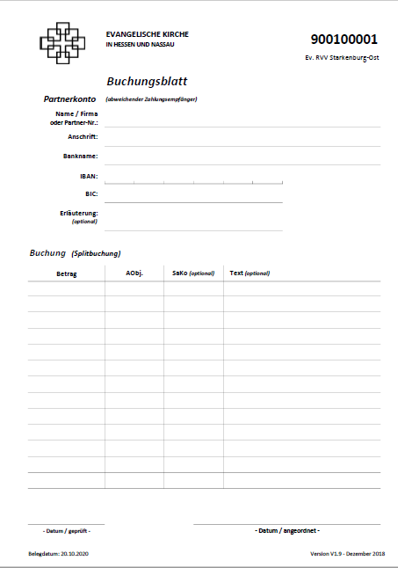
Systematische Bearbeitung
Praxisfall Gemeindefest
Buchungsblatt
Buchungsblatt
Vollständiger Name und Anschrift des
leistenden Unternehmers
Bankdaten eintragen
Betrag einfügen
Abrechnungsobjekt und Sachkonto eintragen
Buchungstext eingeben

Slide 57
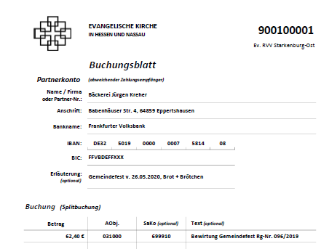
Systematische Bearbeitung
Praxisfall Gemeindefest
Buchungsblatt

Slide 58
Zusammenarbeit zwischen Regionalverwaltung und Kirchengemeinde
Praxisfall Gemeindefest
USt-VA
Weitere Vorgehensweise
Kirchengemeinde
Sammeln und dokumentieren sämtlicher Geschäftsvorfälle, Belege mit Verwendungszweck versehen
Erstangabe zur steuerlichen Behandlung auf Ertragsseite durch Sachkontenauswahl
Verwendung neuer Formulare für Handkasse, Veranstaltung, Ausgangs(Ertrags-)rechnung
Zusammenstellung der Belege und Versand an Regionalverwaltung (wöchentlich)
Regionalverwaltung
Durchsicht und ggf. Rückfragen der Regionalverwaltung, Prüfungsanfragen an Kirchenverwaltung
Erfassung der Geschäftsvorfälle auf Basis der übersandten Belege
Prüfung Kleinunternehmereigenschaft
Übermittlung Voranmeldung über ELSTER an das Finanzamt

Slide 59
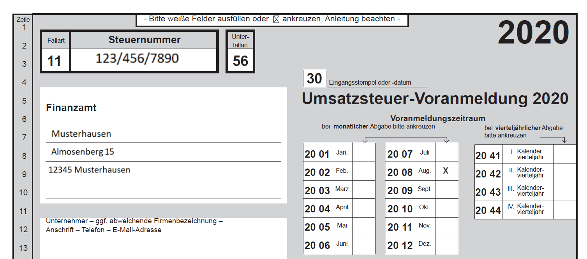
Zusammenarbeit zwischen Regionalverwaltung und Kirchengemeinde
Praxisfall Gemeindefest

Slide 60
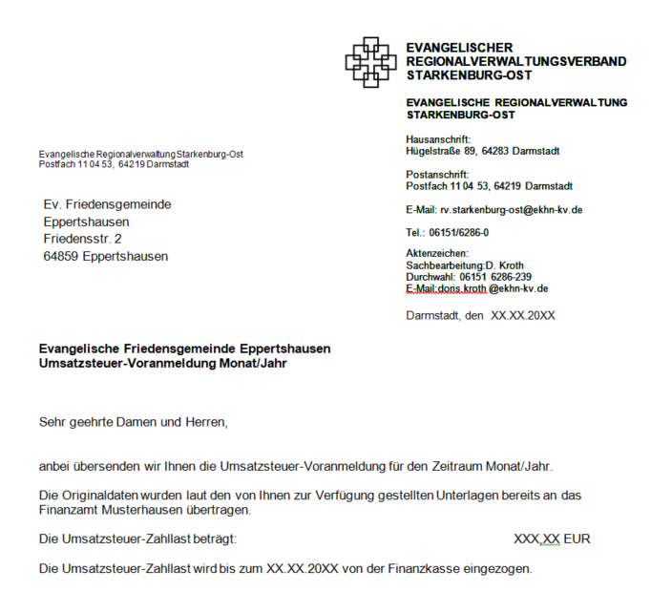
Zusammenarbeit zwischen Regionalverwaltung und Kirchengemeinde
Praxisfall Gemeindefest
Nach Übermittlung der USt-VA erhält die Kirchengemeinde eine Auswertung der Datenübermittlung an das Finanzamt über die USt-Zahllast bzw. Vorsteuerüberhang!

Slide 61
5%
7%
USt-VA
steuerbar
19%
Entgelt
10,7%
Vielen Dank für Ihre Aufmerksamkeit
5,5%
echte Spende
nicht steuerbar
§2b UStG
16%
steuerpflichtig
Unternehmer
steuerfrei

